Slide 1
Biyopsi Alınması ve Biyopsi Materyalinin Saklanması Sırasında Yardımcı Personelin Yapması Gerekenler
Uzm. Dr. Dt. Mehmet Emre YURTTUTAN

Slide 2
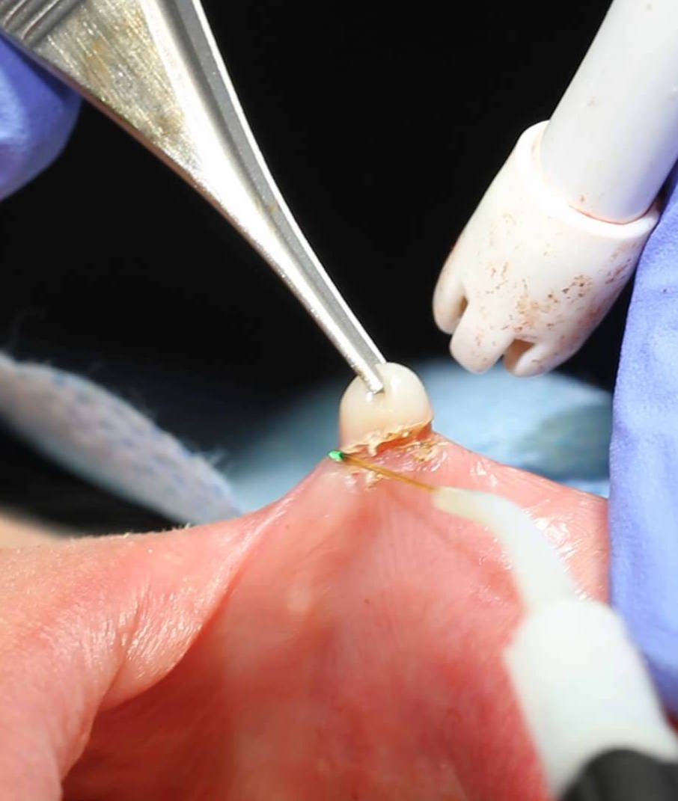
Biyopsi işlemi sırasında yardımcı personelin görevi diğer uygulamalarla aynıdır. (Ön hazırlık, sterilizasyon, malzeme kontrolü…)
Ne tür bir biyopsi yapılacağına göre malzeme hazır olmalıdır. Aspirasyon biyopsisi yapılacaksa pistonu kontrol edilmiş bir 10luk ya da 20lik enjektör, mukozal biyopsi yapılacaksa yedek bistüri uçları, dokuyu tutabilmek için ince uçlu bir adson forsepsi…

Slide 3
Biyopsi materyalinin aspire edilmemesine dikkat edilmelidir.

Slide 4
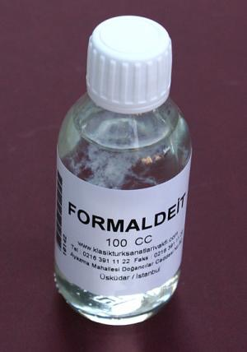
Biyopsi materyali çıkartılırken ya da transfer için hazırlanırken, hiç bir aşamada zedelenmemeli her daim narince manipüle edilmelidir.
Zedelenmesi halinde histopatolojik inceleme zorlaşacak hatta imkansız hale gelebilecektir.
Biyopsi türüne göre transfer işlemi için materyal hazırlanırken lam-lamel, enjektör, patoloji kabı ve formaldehit gibi ilave materyaller gereklidir.

Slide 5
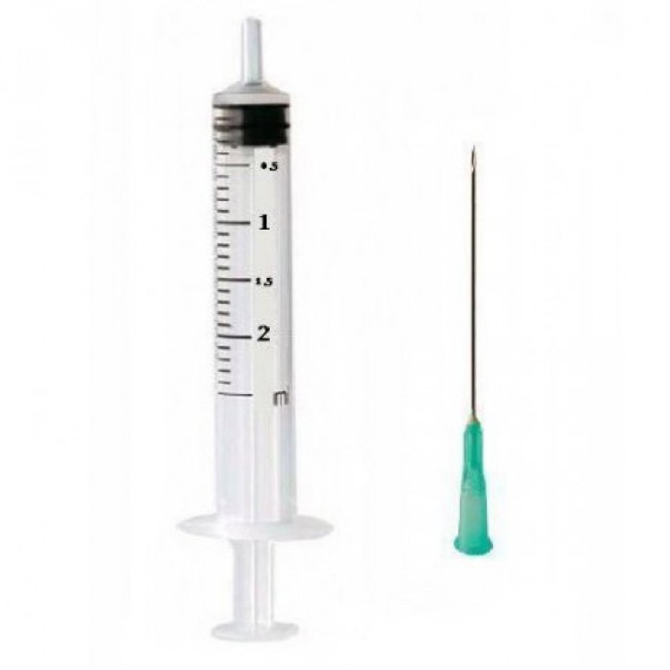
Enjektör içerisinde inceleme için gönderilecek lezyonun en az 10 katı kadar formaldehit bulunmalıdır.
Materyali enjektör içine iğne ucu takılı değilken piston girişinden koymak gereklidir. Ardından piston ve iğne ucu takılır. İğne ucu ile yeterli miktarda formaldehit enjektör içerisine çekilir.

Slide 6
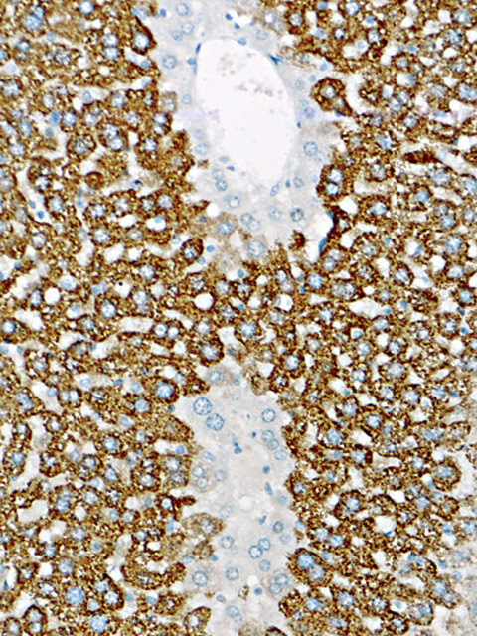
Formaldehit çok uçucu ve yakıcı bir materyaldir. Dikkatle kullanılmalıdır.
Formaldehit ile temas eden aletler iyice durulanmalı ve hastada kullanılmaya devam edilmemelidir.
En doğrusu patolojiyi hazırlama işlemini operasyon sonuna bırakmaktır.

